Slide 1

Makowe Wzgórze - Praszka
Moja parafia

Slide 2
Makowe Wzgórze - Praszka
„Trwajcie mocni w wierze.”

Slide 3
Kalwaryjskie Sanktuarium w Praszce - Historia
W 1988 r. w Praszce, na „Makowym Wzgórzu” powstała druga parafia, obejmująca wschodnią część tego miasta, wybudowana dla potrzeb rozwijającego się intensywnie w latach siedemdziesiątych i osiemdziesiątych XX w. przedsiębiorstwa państwowego Polmo – Praszka (obecnie Visteon Poland S.A.)

Slide 4
Szczegółowe fakty.
Szczególnym motywem naszego działania jest fakt, iż 19 VIII 2002 r. Ojciec Święty Jan Paweł II, w czasie swojej apostolskiej pielgrzymki do Kalwarii Zebrzydowskiej, dokonał poświęcenia w tamtejszej bazylice wiernej kopii cudownego wizerunku Matki Bożej Kalwaryjskiej dla kościoła Najświętszej Maryi Panny Kalwaryjskiej w Praszce.

Slide 5
Kolejnym szczególnym faktem, stanowiącym realizację papieskiego testamentu, była uroczystość konsekracji kościoła Najświętszej Maryi Panny Kalwaryjskiej na „Makowym Wzgórzu” 15 IX 2002 r. przez ks. abpa Stanisława Nowaka,

Slide 6
metropolitę częstochowskiego z udziałem zakonników bernardyńskich z Kalwarii Zebrzydowskiej i Krakowa na czele z ojcem prowincjałem Romualdem Koślą. Kościół ten został ogłoszony sanktuarium maryjnym dekretem wyżej wymienionego hierarchy 11 X 2002 r.

Slide 7
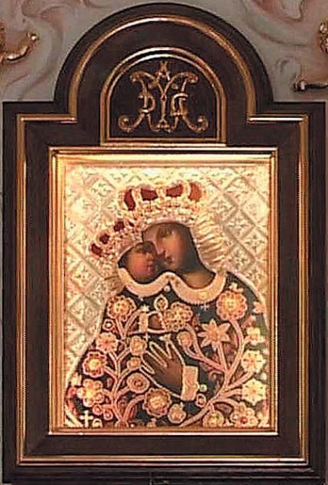
Obraz Matki Bożej Kalwaryjskiej
Cudowny wizerunek Matki Bożej Kalwaryjskiej znajduje się w prezbiterium sanktuarium. Obraz ten został wykonany przez kilka artystycznych pracowni pod kierunkiem znanego krakowskiego artysty malarza Jerzego Kumali

Slide 8
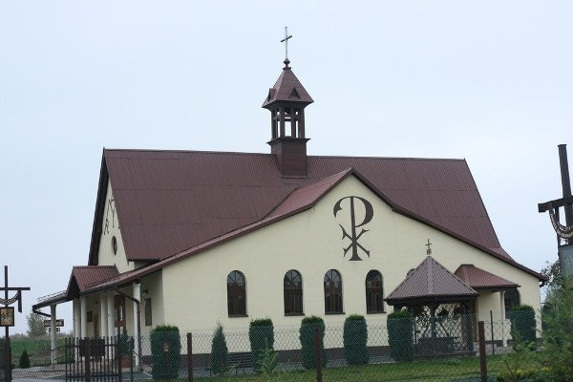
Sanktuarium
W Praszkowskim sanktuarium znajduje się też odrębna kaplica Zmartwychwstania Pańskiego z ołtarzem Chrystusa Zmartwychwstałego

Slide 9
Modlitwa z Matką Bożą Kalwaryjską
10 sierpnia na Kalwarii Praszkowskiej miał miejsce odpust Matki Bożej Kalwaryjskiej. Mszę św., sprawowanej w intencji żywych i zmarłych dobroczyńców Kalwarii w Praszce, przewodniczył i słowo Boże wygłosił o. dr Romuald Kośla, rektor Wyższego Seminarium Duchownego Ojców Franciszkanów Bernardynów w Kalwarii Zebrzydowskiej

Slide 10
i pielgrzymi pod przewodnictwem abp. Stanisława Nowaka dziękowali Bogu za 20 lat istnienia parafii Świętej Rodziny na praszkowskim Makowym Wzgórzu.

Slide 11
Nowa kaplica na praszkowskiej Kalwarii
W dniu 13 maja br na Kalwarii w Praszce rozpoczął się nowy półroczny cykl odprawiania uroczystych nabożeństw fatimskich. Tego też dnia licznie zgromadzeni parafianie na czele z Kalwaryjskim Bractwem Męki Pańskiej

Slide 12
W uroczystości uczestniczyło duchowieństwo miejscowego dekanatu na czele z gośćmi z Krzepic: ks. prał. Marianem Gąsiorowskim oraz proboszczem ks. kan. Szymonem Szymochą.
Ksiądz Arcybiskup dokonał tego dnia poświęcenia kaplicy Wniebowstąpienia Pańskiego na praszkowskiej Kalwarii

Slide 13
a następnie obdarował młodych sakramentem bierzmowania.
Kaplicę Wniebowstąpienia Pańskiego złożył w ofierze Chrystusowi Zmartwychwstałemu powracającemu do Domu Ojca ks. dr Stanisław Gasiński z pomocą swoich przyjaciół za granicą.

Slide 14
Jesienne uroczystości na Kalwarii
W liturgiczne wspomnienie Najświętszej Maryi Panny Bolesnej i rocznicę konsekracji kościoła sanktuaryjnego Najświętszej Maryi Panny Kalwaryjskiej na Kalwarii w Praszce, przybył na nią abp Stanisław Nowak, którego w asyście dziekana regionu wieluńskiego ks. prał. Mariana Stochniałka

Slide 15
i ks. kan. Szymona Szymochy z Krzepic oraz innych duchownych, a także Kalwaryjskiego Bractwa Męki Pańskiej i wiernych odznaczających się duchowością pasyjną powitał ks. prał. Stanisław Gasiński.

Slide 16
którego w asyście dziekana regionu wieluńskiego ks. prał. Mariana Stochniałka i ks. kan. Szymona Szymochy z Krzepic oraz innych duchownych a także Kalwaryjskiego Bractwa Męki Pańskiej i wiernych odznaczających się duchowością pasyjną powitał ks. prał. Stanisław Gasiński.

Slide 17
Nowy obiekt sakralny na Kalwarii w Praszce
Rozpoczęcie tegorocznego cyklu nabożeństw fatimskich na Kalwarii w Praszce miało miejsce w Domku Zwiastowania Matki Bożej a zarazem Kaplicy Świętych Archaniołów

Slide 18
nowym obiekcie sakralnym, którego powstaniem zaowocowały różne działania podejmowane przez wiele miesięcy, ofiarność fundatora tej kaplicy Kazimierza Pychyńskiego z Praszki i praca społeczna ofiarowania przez ludzi głębokiej wiary i wrażliwości serca

Slide 19
Plan nabożeństw
Sanktuarium N.M.P. Kalwaryjskiej:
Niedziela: Msza Św. o godz. 17⁰⁰
Środa: Modlitewne czuwanie
17⁰⁰ Odsłonięcie wizerunku N.M.P. Kalwaryjskiej, Msza Święta
17⁴⁵ Adoracja Najświętszego Sakramentu przed obliczem Matki Bożej; modlitwa różańcowa

Slide 20
19³⁰ Nowenna do N.M.P. Kalwaryjskiej
20⁰⁰ Msza św. połączona z Nieszporami
21⁰⁰ Apel Maryjny
21¹⁵ Zasłonięcie obrazu
16 dzień miesiąca: Msza św. w intencji Ojca Świętego o godz. 20⁰⁰
Dzień powszedni: Msza św. o godz. 17⁰⁰ i 18⁰⁰

Slide 21
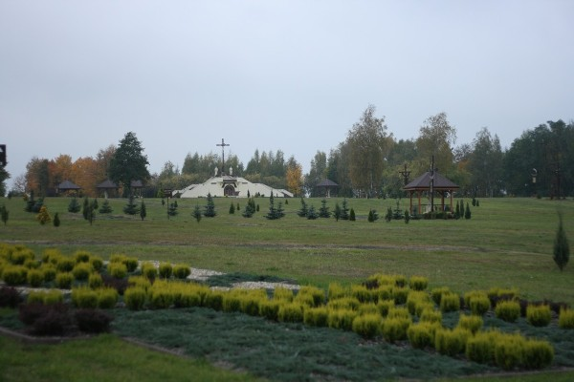
Droga Krzyżowa na Kalwarii - 15⁰⁰
Ostatni piątek każdego miesiąca.

Slide 22
Pełny obchód Dróżek Pana Jezusa - 15⁰⁰
Poniedziałek IV tygodnia Wielkiego Postu
Niedziela Miłosierdzia Bożego
Uroczystość Najświętszego Serca Pana Jezusa
Uroczystość Poświęcenia Krzyża Świętego, 14 IX

Slide 23
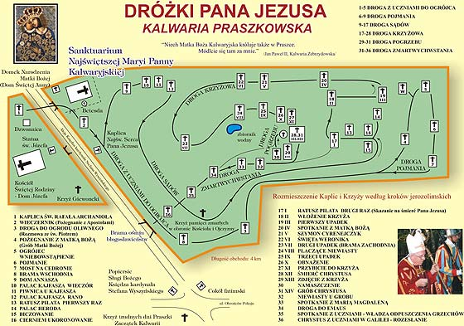
Udostępnione przez parafię

Slide 24
Kościół św. Rodziny:
Niedziela: Msze św. o godz. 8⁰⁰, 9³⁰ (szkolna), 11⁰⁰ (suma), 12¹⁵ (Szyszków) i 14³⁰ (Wygiełdów), 17⁰⁰ (w Sanktuarium)

Slide 25
Piątek: Nabożeństwo ku Miłosierdzia Bożego o godz. 17³⁰ z wyjątkiem pierwszego i ostatniego piątku miesiąca
Sobota: Nowenna do N.M.P. Fatimskiej - 17³⁰
Nabożeństwo do Świętej Rodziny - 18³⁰

Slide 26
13 dzień miesiąca (V-X): - Uroczyste Nabożeństwo Fatimskie z procesją do pięciu ołtarzy w Alei Sługi Bożego Ks. Kardynała Stefana Wyszyńskiego - 19³⁰

Slide 27
Plan kalwaryjskiego modlitewnego czuwania w każda środę miesiąca
17.00 Msza św. i wystawienie Najświętszego Sakramentu
17.30 Różaniec, cześć I - Radosna
18.00 Różaniec, część II - Tajemnice Światła
18.30 Różaniec, część III - Bolesna
19.00 Różaniec, część IV - Chwalebna
19.30 Nowenna Kalwaryjska
20.00 Msza św. połączona z Nieszporami Maryjnymi
21.00 Apel Maryjny

Slide 28
Niedziela Palmowa Męki Pańskiej
W Niedzielę Palmową 9 kwietnia 2006 r. o godz. 10.30 odbyło się pierwsze Kalwaryjskie Misterium Niedzieli Palmowej. Pragniemy jako parafia, na terenie której z Bożej Opatrzności powstała i rozwija się „jedyna Kalwaria tej rangi w archidiecezji częstochowskiej”, organizować corocznie Kalwaryjskie Misterium. Misteria Kalwaryjskie istnieją tak długo jak Kalwaryjskie Dróżki Pana Jezusa w Kalwarii Zebrzydowskiej – pierwszej Polskiej Jerozolimy, czyli blisko 400 lat.

Slide 29
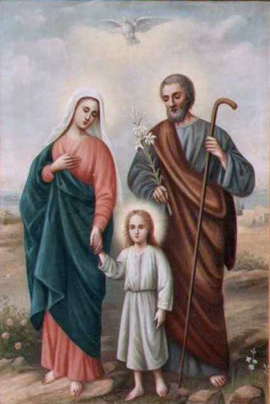
Obraz Św. Rodziny

Slide 30
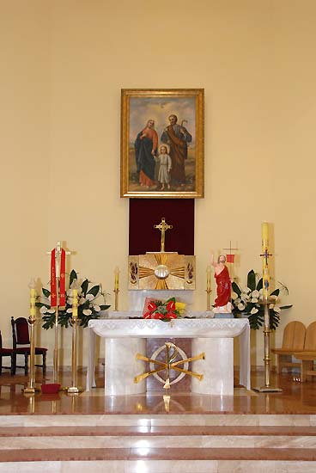
Ołtarz główny

Slide 31
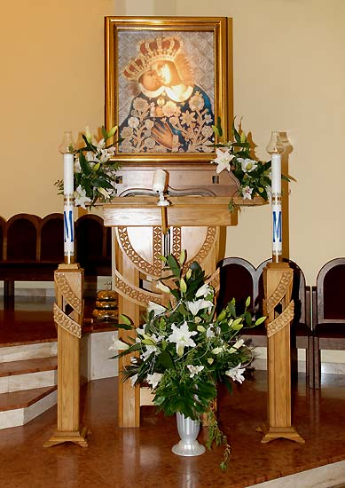
Prezbiterium Kościoła parafialnego św. Rodziny na Kalwarii w Praszce

Slide 32
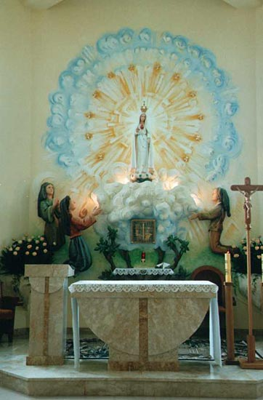
Kaplica Najświętszej Marii Panny Fatimskiej

Slide 33
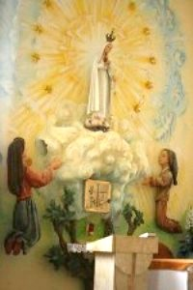

Slide 34
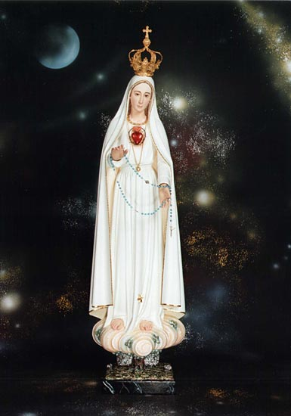
Figura Najświętszej Marii Panny Fatimskiej

Slide 35
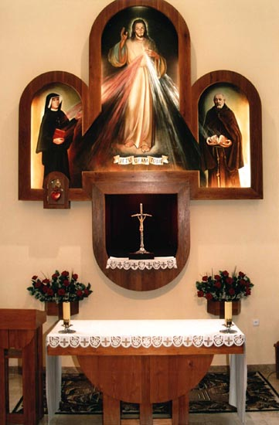
Kaplica Miłosierdzia - ołtarz

Slide 36
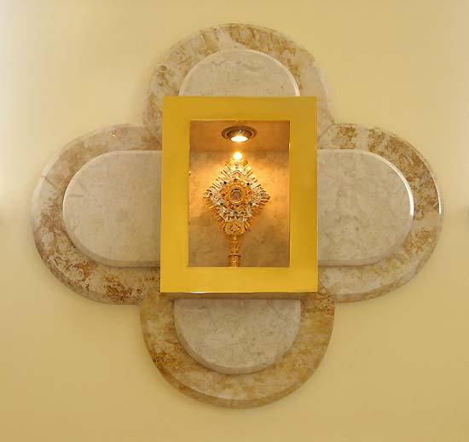
Relikwie Fatimskie

Slide 37
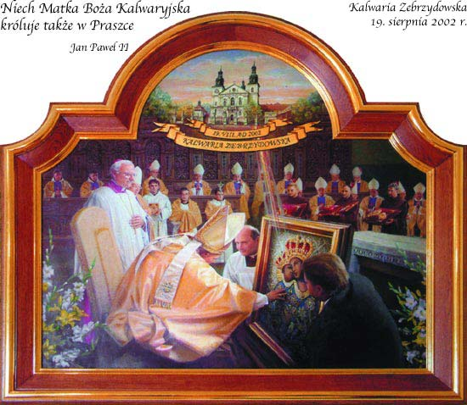

Slide 38
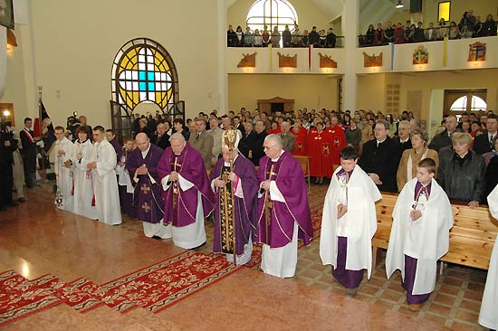
Nadanie imienia Jana Pawła II Gimnazjum w Praszce

Slide 39
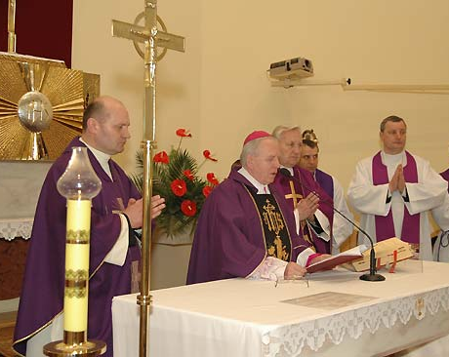

Slide 40
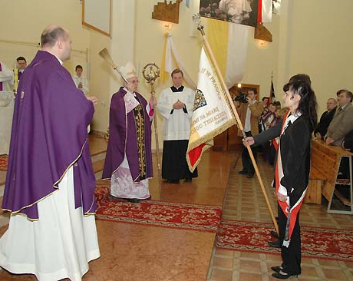

Slide 41
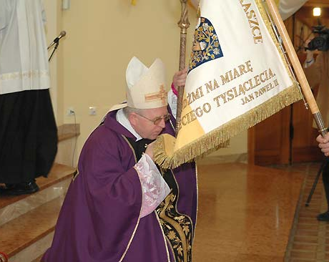

Slide 42
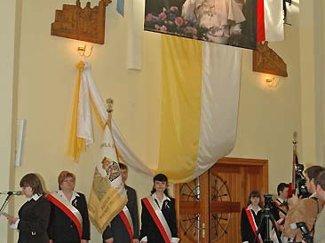

Slide 43
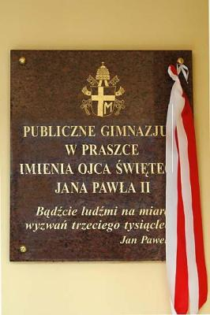

Slide 44
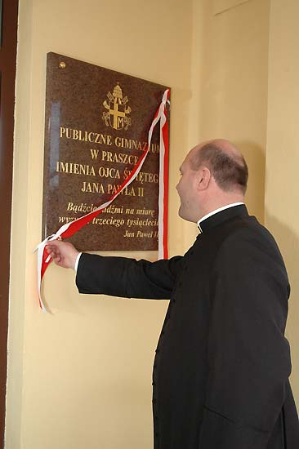

Slide 45
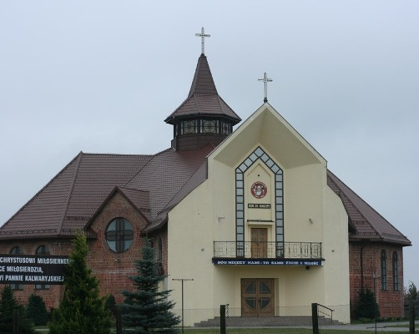
Rzymskokatolicka Parafia pw. św. Rodziny Jezusa Maryi i Józefa w Praszce
„Makowe Wzgórze”
Al. Ks. Kard. Stefana Wyszyńskiego 24
46-320 Praszka
Proboszcz: ks. prał. dr Stanisław Gasiński

Slide 46
Wykonali:
Uczestnicy projektu NTUE

